Slide 1
Schulungsunterlagen der AG RDA
Vertretungen der Öffentlichen Bibliotheken

Slide 2
Körperschaften als geistige Schöpfer D-A-CH AWR 19.2.1.1.1
Modul 5A
B3Kat 28.09.2015
Notes:
Hier ins RDA-Toolkit D-A-CH AWR für 19.2.1.1.1

Slide 3
Körperschaften als geistige Schöpfer
Entscheidung in 2 Schritten
Schritt 1
Stammt das Werk von einer Körperschaft?
wenn ja, folgt:
Schritt 2
Fällt das Werk unter mindestens einen Typen, bei denen die Körperschaft als geistiger Schöpfer gilt?
2. Schritt → nein → sonstige Körperschaft in Verbindung mit dem Werk (RDA 19.3)

Slide 4
Körperschaften als geistige Schöpfer
Schritt 1
Stammt das Werk von einer Körperschaft?
Die KS hat das Werk selbst veröffentlicht
Die KS hat die Veröffentlichung des Werkes veranlasst
Der Inhalt des Werkes ist bei der KS entstanden

Slide 5
Körperschaften als geistige Schöpfer
Die KS hat das Werk selbst veröffentlicht
kein kommerzieller Verlag oder andere Körperschaft genannt
Körperschaft hat Funktion des Verlags
oder Werk ist im Selbstverlag der Körperschaft erschienen
Typische Indizien
Körperschaft im Impressum und/oder Copyright-Vermerk bzw. als Herausgeber genannt oder
prominent auf der bevorzugten Informationsquelle

Slide 6
Beispiel
Die KS hat das Werk selbst veröffentlicht
kein kommerzieller Verlag genannt
Körperschaft prominent auf der bevorzugten Informationsquelle
Werk stammt vom Bayerischen Handwerkstag

Slide 7
Körperschaften als geistige Schöpfer
Die KS hat die Veröffentlichung des Werkes veranlasst
Ein Verlag oder eine andere KS agiert als Verlag
Typische Indizien
KS als Herausgeberin oder Auftraggeberin
KS prominent auf der bevorzugten Informationsquelle oder als aussagendes Subjekt im Titel
KS ist im Impressum und/oder Copyright-Vermerk genannt
Werk ist in einer monografischen Reihe der KS veröffentlicht
Sachzusammenhang (z.B. Konferenzveröffentlichung)

Slide 8
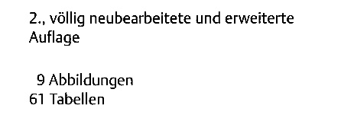
Beispiel
Die KS hat die Veröffentlichung des Werkes veranlasst
Erschienen im Georg Thieme Verlag
Körperschaft als aussagendes Subjekt im Titelzusatz
Werk stammt von Deutscher Gesellschaft für Pneumologie

Slide 9
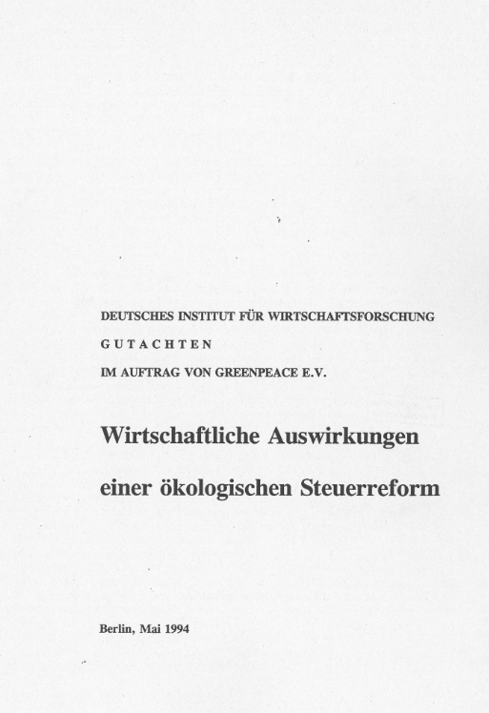
Beispiel
Der Inhalt des Werkes ist bei der KS entstanden
von Greenpeace veröffentlicht, jedoch vom Deutschen Institut für Wirt­schaftsforschung erarbeitet
stammt deshalb nicht nur von Greenpeace, sondern auch vom Institut

Slide 10
Körperschaften als geistige Schöpfer
Das Werk stammt nicht von der KS
Die KS ist nur als Sponsor, Förderer o.ä. genannt
Hinweise können auch Formulierungen sein wie: “in Verbindung mit“ oder „in Zusammenarbeit mit“
Auch ein Werk, das sich nur inhaltlich mit der Körperschaft beschäftigt, stammt nicht von der Körperschaft, sofern nicht ein Indiz darauf hinweist, dass einer der Fälle 1 bis 3 vorliegt
Im Zweifel sollte man davon ausgehen, dass das Werk von der Körperschaft stammt

Slide 11
Körperschaften als geistige Schöpfer
Schritt 2
Fällt das Werk unter mindestens einen Typen, bei denen die Körperschaft als geistiger Schöpfer gilt?
Typen von Werken, bei denen die Körperschaft als geistiger Schöpfer gilt (RDA 19.2.1.1.1)
Administratives Werk über die Körperschaft
Kollektives Gedankengut der Körperschaft
Kollektive Aktivität der Körperschaft
Berichte über Anhörungen
Kollektive Aktivität einer darstellenden Gruppe
Kartografische Werke, die von einer Körperschaft stammen
Bestimmte Arten von juristischen Werken
Kunstwerke von mehreren Künstlern, die als KS handeln
Notes:
Hinweis: Die Tyen 4 bis 8 werden nicht in der Folienversion vorgestellt. In der Textfassung der Schulungsunterlage gibt es jedoch kurze Hinweise dazu.

Slide 12
Typen von Werken, bei denen die Körperschaft als geistiger Schöpfer gilt
Administratives Werk über die Körperschaft RDA 19.2.1.1.1 a
für den Gebrauch der Körperschaft selbst, ihrer Träger, Aufsichtsgremien etc. bestimmt
häufig fortlaufende Ressourcen
in den folgenden drei Themenbereichen
Interne Richtlinien, Verfahrensweisen, Finanzen und/oder Aktivitäten
Führungsebene, Personal, Mitgliedschaft
Ressourcen der Körperschaft
Im Zweifel sollte man es nicht als administratives Werk betrachten
Notes:
Beispiele für 1.i
Organisations- und Prozesshand­bücher
Bilanzen, Geschäftsberichte, Jahresberichte
Sitzungsprotokolle
Publikationsver­zeichnisse
Struktur- und Entwicklungspläne

Slide 13
Beispiel zu 1.i
Integration, Planung, Bildung : hessische Landtagsdebatten 1951-1970 : eine Doku­mentation / bearbeitet von Helmut Berding
in einer im Auftrag des Hessischen Landtags herausgegebenen monogra­fischen Reihe erschienen
Wortprotokolle, mit Debatten – also Aktivitäten der Körperschaft
→ die Körperschaft ist geistiger Schöpfer
Aleph | RDA | Element | Erfassung
200 | 19.2 | Geistiger Schöpfer | $k Hessen $b Hessischer Landtag $9 GND-IDN
 | 18.5 | Beziehungskennzeichnung | $4 aut (Verfasser)
100b | 20.2 | Mitwirkender | $p Berding, Helmut $d 1930- $9 GND-IDN
 | 18.5 | Beziehungskennzeichnung | $4 edt (Herausgeber)

Slide 14
Typen von Werken, bei denen die Körperschaft als geistiger Schöpfer gilt
Administratives Werk über die Körperschaft
Führungsebene, Personal, Mitgliedschaft
Die Breslauer Schlesier : Mitgliederverzeichnis des Corps Silesia
1821-2011
Aleph | RDA | Element | Erfassung
200 | 19.2 | Geistiger Schöpfer | $k Corps Silesia $h Breslau $9 GND-IDN
 | 18.5 | Beziehungskennzeichnung | $4 aut (Verfasser)
Notes:
Beispiele für 1.ii
Personal- oder Mitgliederverzeichnisse

Slide 15
Typen von Werken, bei denen die Körperschaft als geistiger Schöpfer gilt
Administratives Werk über die Körperschaft
Ressourcen von Körperschaften
Mit Ressourcen ist der Besitz von Körperschaften gemeint
Z. B. Inventare und Bestandskataloge
Ausstellungskataloge fallen nur dann unter diesen Typ, wenn an prominenter Stelle darauf hingewiesen wird, dass es sich um Stücke aus einem bestimmten Museum o.ä. handelt
Nicht als Bestandskatalog angesehen wird außerdem eine Publikation, in der nur ein einziges Objekt beschrieben wird

Slide 16
Beispiel zu 1.iii
Brueghel, Rubens, Ruisdael : die Graphische Sammlung der Staatsgalerie zeigt ihre Schätze
Ausstellungskatalog
Hinweis im Titel (also an prominenter Stelle), dass die gezeigten Stücke aus der Graphischen Sammlung der Staatsgalerie stammen
→ geistiger Schöpfer
Aleph | RDA | Element | Erfassung
200 | 19.2 | Geistiger Schöpfer | $k Staatsgalerie $h Stuttgart $b Graphische Sammlung $9 GND-IDN
 | 18.5 | Beziehungskennzeichnung | $4 aut (Verfasser)

Slide 17
Typen von Werken, bei denen die Körperschaft als geistiger Schöpfer gilt
Kollektives Gedankengut der Körperschaft
RDA 19.2.1.1.1 b
Mit dem Werk wird eine offizielle Haltung der Körperschaft ausgedrückt
Beispiele
Empfehlungen (z. B. Richtlinien, Leitlinien, Standards), die sich nicht an die Körperschaft selbst, sondern an andere richten
Offizielle Stellungnahmen
Gutachten, offene Briefe, Denkschriften
Parteiprogramme
Im Zweifel sollte man sich dagegen entscheiden, dass ein Werk vom Typ „Kollektives Gedankengut“ vorliegt

Slide 18
Beispiel zu 2
DOSB-Leitfaden für den Umgang mit Werbung und PR : Olympische Spiele London 2012 / Deutscher Olympischer Sportbund
offizielle Stellungnahme mit Vorgaben für deutsche Sportler; die Körperschaft ist geistiger Schöpfer
Aleph | RDA | Element | Erfassung
200 | 19.2 | Geistiger Schöpfer | $k Deutscher Olympischer Sportbund $9 GND-IDN
 | 18.5 | Beziehungskennzeichnung | $4 aut (Verfasser)

Slide 19
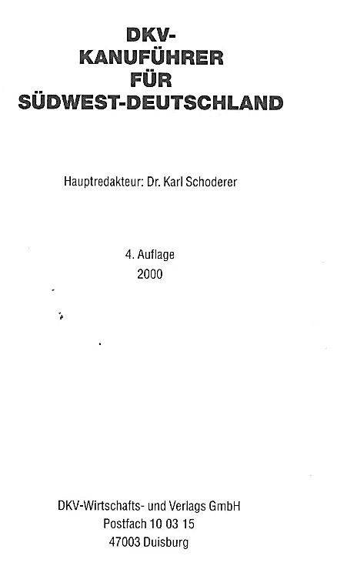
Gegenbeispiel zu 2
Routen für Kanu-Fahrer, inkl. Sehenswürdigkeiten an der Stre­cke, Übernachtungsmöglichkeiten etc.
ABER: Werk informiert nur über ein Thema, mit dem sich die Körperschaft beschäftigt
ABER: Charakter des kollektiven Gedankenguts fehlt
Deutscher Kanu-Verband ist deshalb nicht geistiger Schöpfer

Slide 20
Typen von Werken, bei denen die Körperschaft als geistiger Schöpfer gilt
Kollektive Aktivität der Körperschaft
RDA 19.2.1.1.1 d
Beispiele
Tagungsbände (z.B. Vorträge einer Konferenz)
Ausstellungsverzeichnisse von Messen
Programmhefte von Festivals

Slide 21
Beispiel zu 3
Buchwissenschaft und Buchwirkungsforschung : VIII. Leipziger Hochschultage für Medien und Kommunikation / herausgegeben von Dietrich Kerlen und Inka Kirste
Beiträge der Tagung; die Konferenz ist geistiger Schöpfer
Aleph | RDA | Element | Erfassung
200 | 19.2 | Geistiger Schöpfer | $e Leipziger Hochschultage für Medien und Kom­munikation $n 8. $d 1998 $c Leipzig $9 GND-IDN
 | 18.5 | Beziehungskennzeichnung | $4 aut (Verfasser)
100b | 20.2 | Mitwirkender | $p Kerlen, Dietrich $d 1943-2004 $9 GND-IDN
 | 18.5 | Beziehungskennzeichnung | $4 edt (Herausgeber)

Slide 22
Die Körperschaft ist nicht geistiger Schöpfer
Die Körperschaft ist nicht geistiger Schöpfer, aber verantwortlich gemäß Schritt 1
Körperschaft gilt dann als „sonstige Person, Familie oder Körperschaft, die mit einem Werk in Verbindung steht“
d. h. es kann eine Beziehung gemäß RDA 19.3 angelegt werden
Beziehungskennzeichnung „Herausgebendes Organ“
auch, wenn die Körperschaft nicht explizit als Herausgeberin bezeichnet wird
sofern zutreffend, kann alternativ oder zusätzlich auch eine andere Beziehungskennzeichnung aus RDA Anhang I.2.1 vergeben werden, insbesondere „Gefeierter“
Notes:
Zu Spiegelstrich 3: Beachten Sie: Die Beziehungskennzeichnung „Herausgeber“ wird normalerweise nur für Personen verwendet, nicht für Körperschaften.

Slide 23
Beispiel
Erziehungsziel Geschlechterdemokratie : Interaktionsstudie über Reformansätze im Un­terricht / Wiltrud Thies, Charlotte Röhner. Band 31 der Veröffentlichungen der Max-Traeger-Stiftung
Beschreibung für den Band 31 (TUT):
Aleph | RDA | Element | Erfassung
331 | 2.3.2 | Haupttitel | $a Erziehungsziel Geschlechterdemokratie
100 | 19.2 | Geistiger Schöpfer | $a Thies, Wiltrud
 | 18.5 | Beziehungskennzeichnung | $4 aut (Verfasser)
104a | 19.2 | Geistiger Schöpfer | $p Röhner, Charlotte $d 1948- $9 GND-IDN
 | 18.5 | Beziehungskennzeichnung | $4 aut (Verfasser)

Slide 24
Beispiel
Beschreibung für die monografische Reihe:
Das Werk ist als Band 31 in den „Veröffentlichungen der Max-Traeger-Stiftung“ erschie­nen und stammt deshalb von dieser Körperschaft.
Die Beziehung gemäß RDA 19.3 wird nur in der Beschreibung für die monografische Reihe erfasst
Aleph | RDA | Element | Erfassung
331 | 2.3.2 | Haupttitel | $a Veröffentlichungen der Max-Traeger-Stiftung
200b | 19.3 | Sonstige Person, Familie oder Körperschaft, die mit einem Werk in Ver­bindung steht | $k Max-Traeger-Stiftung $9 GND-IDN
 | 18.5 | Beziehungskennzeichnung | $4 isb (Herausgebendes Organ)

Slide 25
Körperschaften als geistige Schöpfer
Ist die Körperschaft verantwortlich?
Ist die Körperschaft geistiger Schöpfer?
Ja - Beziehung mit BZK "Verfasser"
Nein - Beziehung mit BZK "Herausgebendes Organ“
Nein - keine Beziehung zur Körperschaft
Ja

